Slide 1


Slide 2

Il convient de lancer le mode diaporama pour la diffusion de la leçon en classe
Réservé à l’enseignant (e)

Slide 3

Pictogrammes
Réservé à l’enseignant (e)

Slide 4





Contenu de la semaine
Réservé à l’enseignant (e)

Slide 5


Organisation de la semaine
Réservé à l’enseignant (e)
Séance 1
Séance 3
Activités de vocabulaire
Évaluation
Activités de lecture
Évaluation
Séance 2
Séance 4
Activités orales
Évaluation
Activités d’écriture
Évaluation
Séance 5
Séance 6
Évaluation
Évaluation

Slide 6



Plan de la séance 1
Réservé à l’enseignant (e)
1. Activité 1
Questions en rafale.
Prise de parole.

Slide 7
Réservé à l’enseignant (e)
(ة)خاص بالأستاذ
Au terme de cette séance de révision, l’enseignant doit vérifier qu’au moins 80% des élèves sont capables de :
Répondre à l’oral aux questions.
Prendre la parole pour partager des informations.
* Si ce taux n’est pas atteint, il convient de mettre en place des actions de remédiation, collectives ou individuelles.

Slide 8




Bonjour les enfants. Aujourd’hui, nous allons commencer une nouvelle séance de révision. Soyez attentifs.

Slide 9

Maintenant, c’est l’activité des questions en rafales. Je vais désigner des élèves au hasard pour répondre. Tenez-vous prêts.
?
?
?

Slide 10
Comment ça va ?
?
  Comment ça va ?

Slide 11
Comment tu te sens aujourd’hui ?
?
  Comment tu te sens aujourd’hui ?

Slide 12
Est-ce que tu es malade ?
?
  Est-ce que tu es malade?

Slide 13
Est-ce que tu as mal à la tête ?
?
  Est-ce que tu as mal à la tête ?

Slide 14
Est-ce que tu as mal au ventre ?
?
  Est-ce que tu as mal au ventre ?

Slide 15
Est-ce que tu as mal aux oreilles ?
?
  Est-ce que tu as mal aux oreilles ?

Slide 16
Est-ce que tu as mal à l’épaule ?
?
  Est-ce que tu as mal à l’épaule ?

Slide 17
Quelle est ta matière préférée ?
?
  Quelle est ta matière préférée ?

Slide 18
Quel est ton sport préféré ?
?
  Quel est ton sport préféré ?

Slide 19
Est-ce que tu fais du football ?
?
  Est-ce que tu fais du football ?

Slide 20
Est-ce que tu fais de la natation ?
?
  Est-ce que tu fais de la natation ?

Slide 21
Est-ce que tu fais de la gymnastique ?
?
  Est-ce que tu fais de la gymnastique ?

Slide 22
Est-ce que le sport est bon pour la santé ?
?
  Est-ce que le sport est
  bon pour la santé ?

Slide 23
Qu’est-ce que tu veux acheter à la boulangerie ?
?
  Qu’est-ce que tu veux acheter à la boulangerie ?

Slide 24
Qu’est-ce que tu veux acheter chez l’épicier ?
?
  Qu’est-ce que tu veux acheter
  chez l’épicier ?

Slide 25
Tu veux combien de farine ?
?
  Tu veux combien de farine ?

Slide 26
Tu veux combien de lait ?
?
  Tu veux combien de lait ?

Slide 27
Tu veux combien d’œufs ?
?
  Tu veux combien d’œufs ?

Slide 28
Tu veux combien de fromage ?
?
  Tu veux combien de fromage ?

Slide 29
Est-ce que tu veux prendre de la confiture ?
?
  Est-ce que tu veux prendre de la confiture ?

Slide 30
Est-ce que tu veux prendre du pain ?
?
  Est-ce que tu veux prendre
  du pain ?

Slide 31
Prenez vos livrets à la page 133.

Slide 32

Maintenant, tout le monde participe. Chacun pose à l’autre les questions suivantes :

Slide 33


Plan de la séance
Réservé à l’enseignant (e)
Questions en rafale.
2, Activité 2
Prise de parole.

Slide 34


Maintenant, vous allez prendre la parole pour parler de votre forme, de vos sports et matières préférées, et de ce que vous voulez acheter.
Étape 1
Étape 2
Étape 3
Situation : Présente-toi. Puis dis comment tu te sens, parle des sports que tu fais, de ta matière préférée à l’école et des achats que tu veux faire.
Je m’appelle ________.
Ce matin, je me sens _______. Je suis ________ .
J’ai mal ________________ . Je n’ai pas mal _________________.
Je fais du sport. Je fais ________ [ sport ] et ______ [ sport ].
Mon sport préféré est _________________ .
Ma matière préférée à l’école est _____________________ .
Je veux acheter _____________ [ aliment ] et _____________ [ aliment ].
Je prends _______ [ quantité ] de __________ [ aliment ] .

Slide 35
Étape 1. Je vais vous expliquer la situation.
Étape 1
Étape 2
Étape 3
Situation : Présente-toi. Puis dis comment tu te sens, parle des sports que tu fais, de ta matière préférée à l’école et des achats que tu veux faire.
Je m’appelle ________.
Ce matin, je me sens _______. Je suis ________ .
J’ai mal ________________ . Je n’ai pas mal _________________.
Je fais du sport. Je fais ________ [ sport ] et ______ [ sport ].
Mon sport préféré est _________________ .
Ma matière préférée à l’école est _____________________ .
Je veux acheter _____________ [ aliment ] et _____________ [ aliment ].
Je prends _______ [ quantité ] de __________ [ aliment ] .

Slide 36
Étape 2. Chacun réfléchit silencieusement à ce qu’il va dire dans sa prise de parole.
Étape 1
Étape 2
Étape 3
Situation : Présente-toi. Puis dis comment tu te sens, parle des sports que tu fais, de ta matière préférée à l’école et des achats que tu veux faire.
Je m’appelle ________.
Ce matin, je me sens _______. Je suis ________ .
J’ai mal ________________ . Je n’ai pas mal _________________.
Je fais du sport. Je fais ________ [ sport ] et ______ [ sport ].
Mon sport préféré est _________________ .
Ma matière préférée à l’école est _____________________ .
Je veux acheter _____________ [ aliment ] et _____________ [ aliment ].
Je prends _______ [ quantité ] de __________ [ aliment ] .

Slide 37
Étape 3. Maintenant, vous allez prendre la parole. Qui veut passer au tableau ?
Étape 1
Étape 2
Étape 3
Situation : Présente-toi. Puis dis comment tu te sens, parle des sports que tu fais, de ta matière préférée à l’école et des achats que tu veux faire.
Je m’appelle ________.
Ce matin, je me sens _______. Je suis ________ .
J’ai mal ________________ . Je n’ai pas mal _________________.
Je fais du sport. Je fais ________ [ sport ] et ______ [ sport ].
Mon sport préféré est _________________ .
Ma matière préférée à l’école est _____________________ .
Je veux acheter _____________ [ aliment ] et _____________ [ aliment ].
Je prends _______ [ quantité ] de __________ [ aliment ] .

Slide 38
Prenez vos livrets à la page 133.

Slide 39
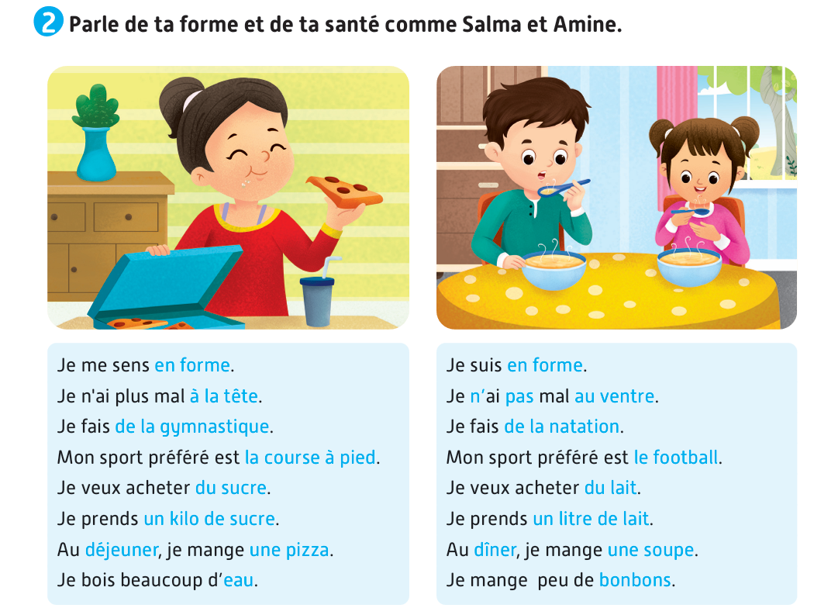
Maintenant, tout le monde participe. Chacun parle de comment il se sent, de son sport et de sa matière préférés, et des achats qu’il veut faire, comme dans les exemples.

Slide 40

La séance d’aujourd’hui est terminée. À la maison, lisez et recopiez les descriptions de Salma et Amine.

Slide 41
Réservé à l’enseignant (e)
Évaluation des acquis
de la période 5

Slide 42
Réservé à l’enseignant (e)
Les compétences évaluées
CO1 Comprendre, à l’oral, des mots de vocabulaire.
CO2 Comprendre, à l’oral, des phrases.
PO1 Produire, à l’oral, des mots de vocabulaire.
PO2 Participer à un dialogue en mobilisant les actes de parole étudiés.
PO3 Prendre la parole pour partager des informations.

Slide 43

Réservé à l’enseignant (e)
  Cette partie est consacrée à l’évaluation des compétences suivantes : CO1 – C02– PO1 – PO2 – PO3.
  La passation se fait de manière individuelle : l’enseignant évalue chaque élève en l’ invitant à son bureau.
  L’enseignant est guidé par le ppt affiché sur son ordinateur qui ne doit pas être projeté sur l’écran de la classe (l’ordinateur doit être débranché du Datashow).
  Pendant que l’enseignant évalue de manière individuelle les élèves, le reste de la classe réalise des activités pour assurer le calme : lecture, coloriage, copie, dessin.
  L’enseignant note immédiatement chaque compétence évaluée et renseigne la grille de compilation (0 -10 ) en s’appuyant sur les indications de compilation en dessous de chaque slide d’item.

Slide 44
Réservé à l’enseignant (e)
Avant de commencer les évaluations individuelles
1- Garder à portée de main la grille de compilation
2- Donner une activité à réaliser au reste de la classe

Slide 45
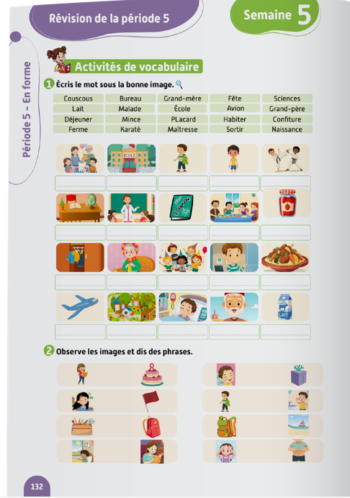
Réservé à l’enseignant (e)
L’enseignant demande aux élèves de prendre le livret à la page 132 et de relire en silence les mots de l’activité 1.

Slide 46
Bonjour cher élève. Nous allons faire quelques activités d’évaluation.

Slide 47
Réservé à l’enseignant (e)
C01. Comprendre, à l’oral, des mots de vocabulaire .

Slide 48


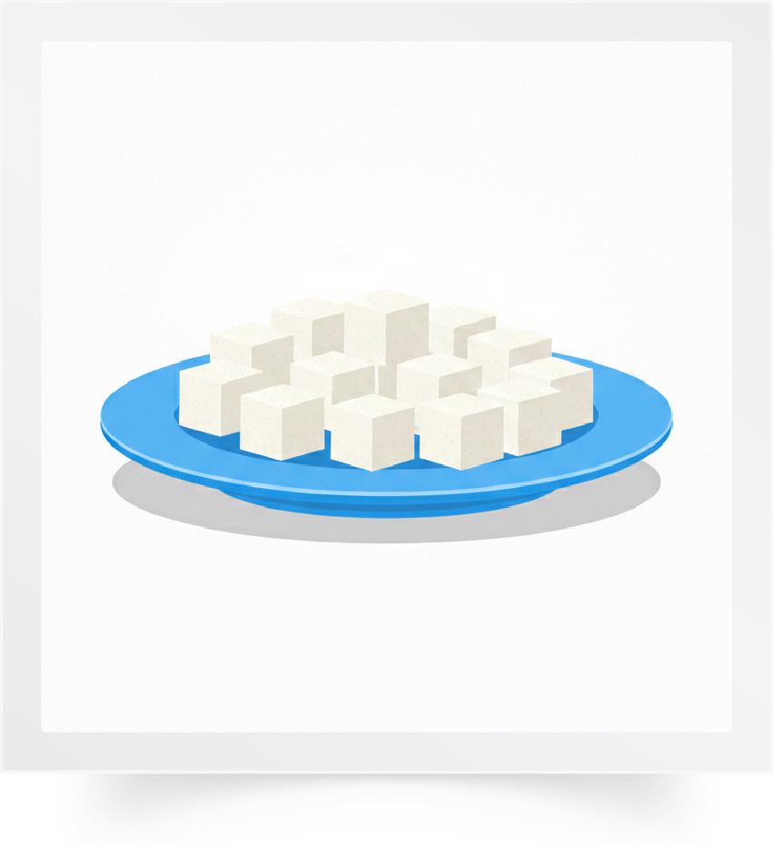


Regarde les images, écoute le mot et montre la bonne image. Je vais te dire cinq mots : Les oreilles – En forme – Le sucre – Le karaté – Le lait.
1 réponse correcte = 2 points

Slide 49
Réservé à l’enseignant (e)
C02. Comprendre, à l’oral, des mots de vocabulaire.

Slide 50
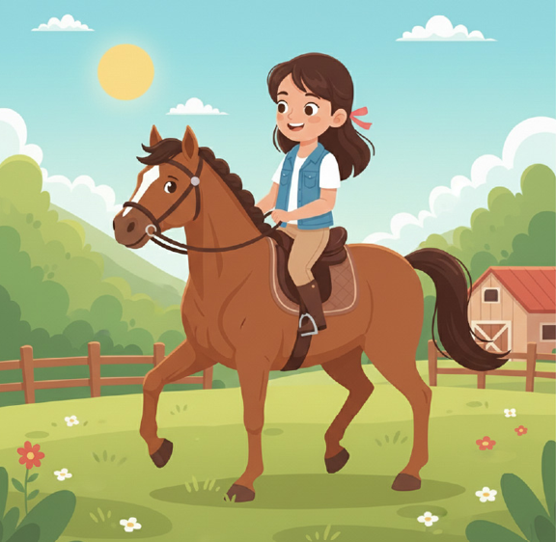
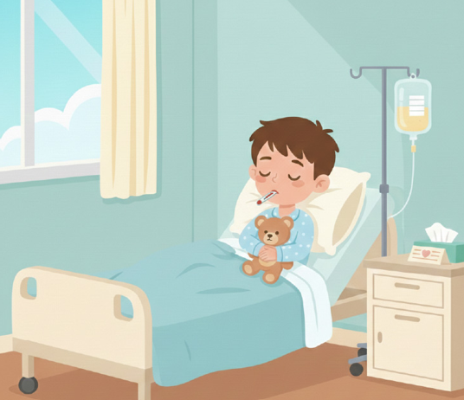
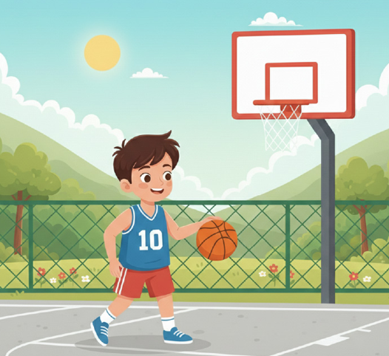
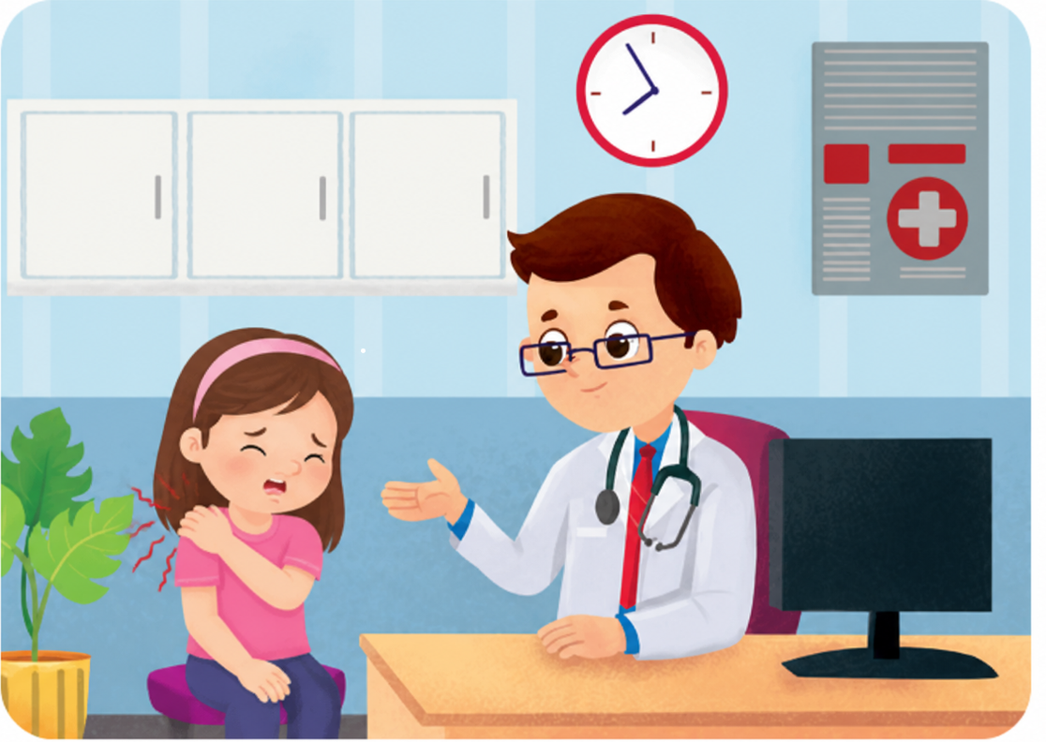
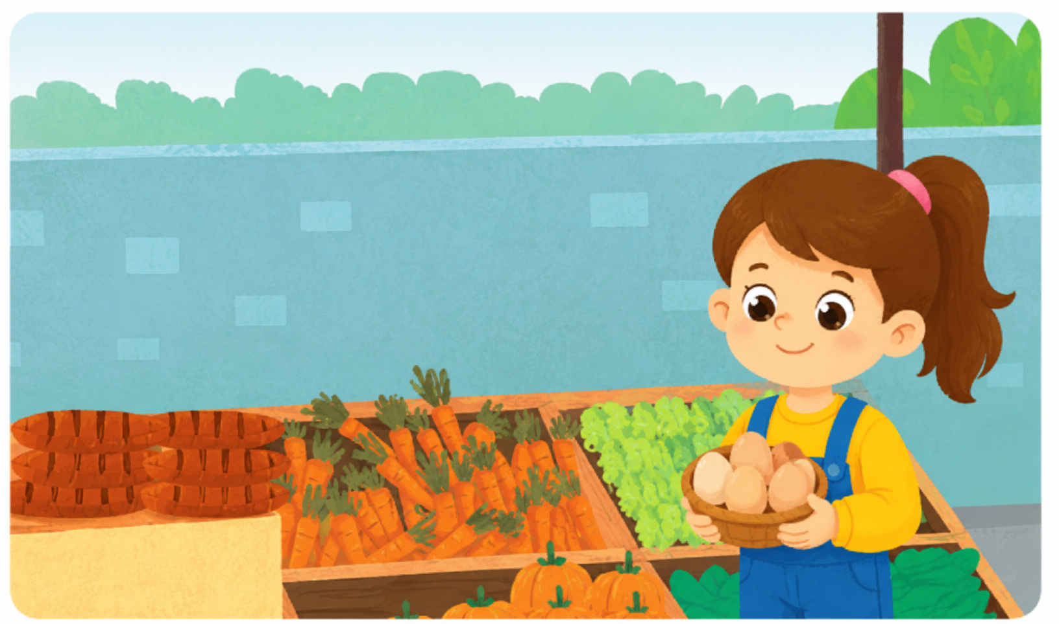
Regarde les images, écoute les phrases et montre les bonnes images : Nada achète des œufs chez l’épicier – Le sport préféré de Samir est le basket – Majd est malade – Lina a mal à l’épaule - Samia fait de l’équitation.
1 réponse correcte = 2 points

Slide 51
Réservé à l’enseignant (e)
P01. Produire, à l’oral, des mots de vocabulaire.

Slide 52



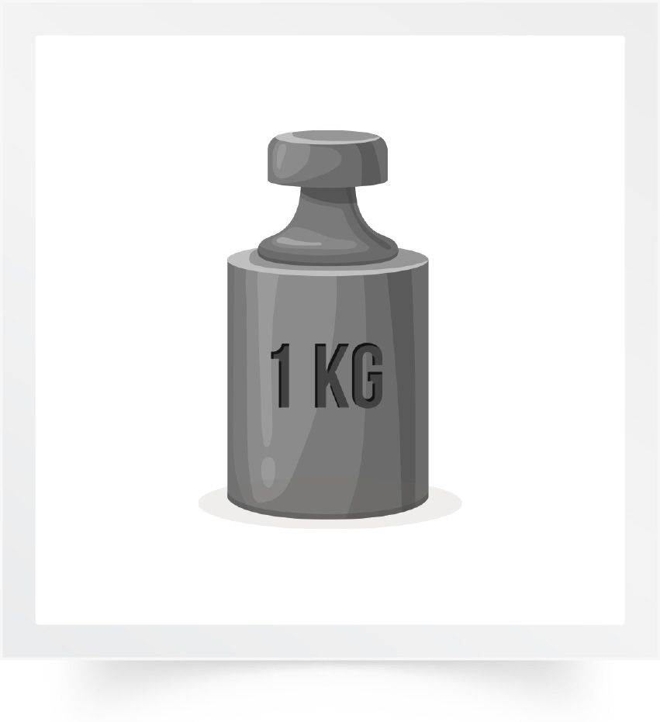

Mets ton doigt sur chaque image, dis-moi le mot en français.
1 réponse correcte = 2 points

Slide 53
Réservé à l’enseignant (e)
PO2. Participer à un dialogue en mobilisant les actes de parole étudiés.

Slide 54
Je vais te poser des questions et tu dois répondre correctement.
Quel est ton sport préféré ?
Comment ça va aujourd’hui ?
Est-ce que tu as mal au pied ?
Qu’est-ce que tu veux acheter ?
Est-ce que tu fais du football ?
1 réponse correcte = 2 points

Slide 55
Réservé à l’enseignant (e)
P03. Prendre la parole pour dire comment je me sens, pour parler des sports que j’aime et de ce que je veux acheter.

Slide 56
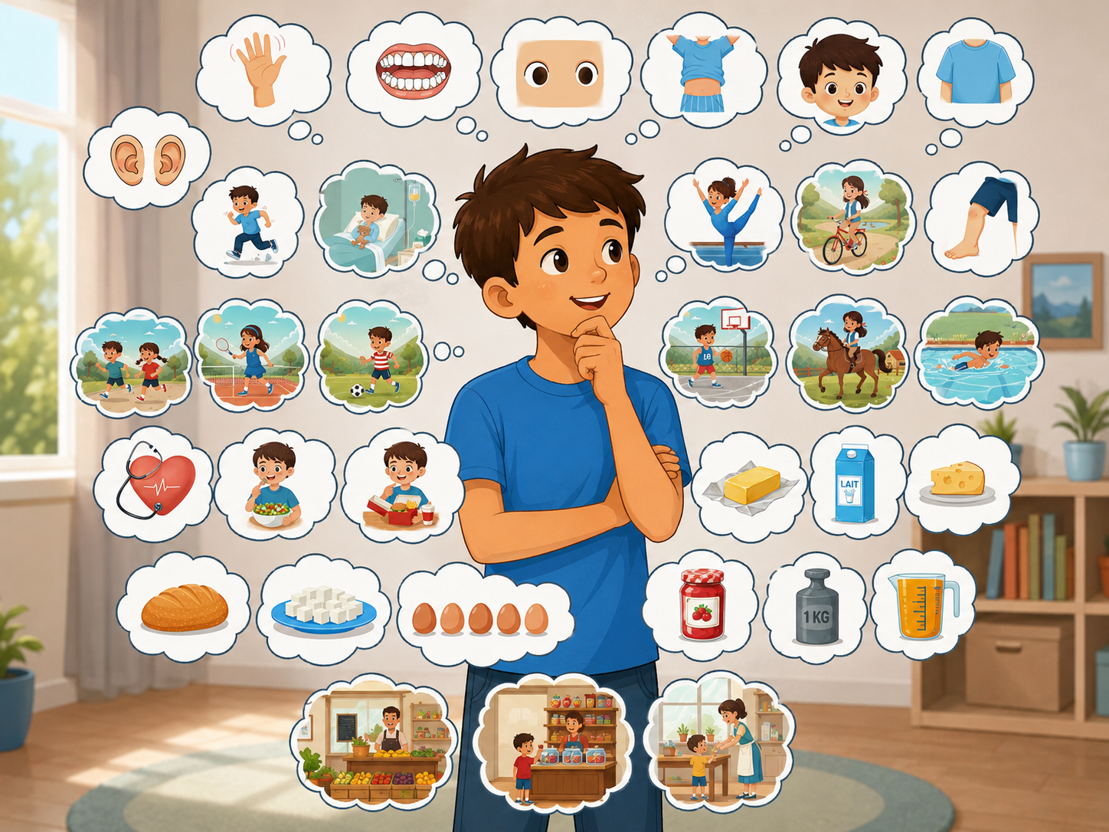
Présente-toi, dis comment tu te sens puis parle des sports que tu aimes et dis ce que tu veux acheter. Tu dois dire 5 phrases. Expliquer la consigne avec la langue de l’apprenant.
Situation : Présente-toi, dis comment tu te sens puis parle des sports que tu aimes et dis ce que tu veux acheter.
1 réponse correcte = 2 points (10 pts)

Slide 57
C’est fini. Reviens à ta place !

